Slide 1









Analysis Sentiment with Neural Network And LSTM

Slide 2


STEP BY STEP
CLEANSING DATA
EXPLORATORY DATA ANALYSIS
FEATURE EXTRACTION
MODELLING

Slide 3

Cleansing data
Sebelum dilakukan cleansing
Setelah dilakukan cleansing

Slide 4
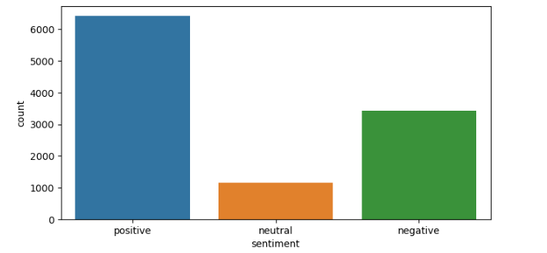
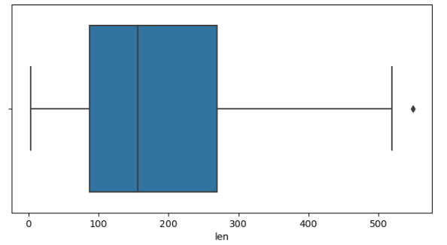
Exploratory data analysis
Dari grafik diatas diketahui bahwasannya sentiment data yang paling banyak adalah positif dan yang paling sedikit adalah neutral
Grafik tersebut menjelaskan bahwa jumlahnya huruf di setiap baris berkumpul diantara 90 huruf sampai 280 huruf dan terdapat outlier lebih dari 500 huruf

Slide 5
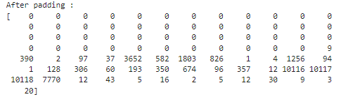
Feature extraction
Untuk melakukan modelling menggunakan RNN dan LSTM harus menggunakan cara tokenizing dan setelah itu dilakukan pad sequence untuk menyamakan jumlah agar mendapatkan hasil maksimal ketika modelling

Slide 6
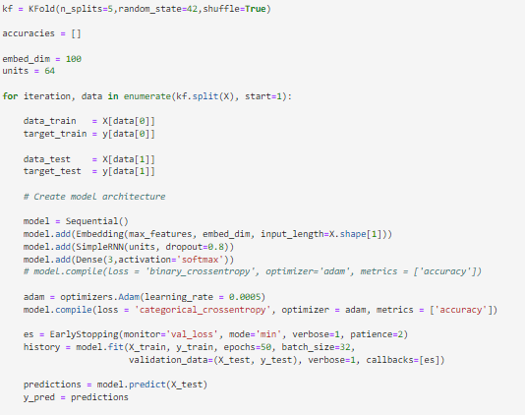
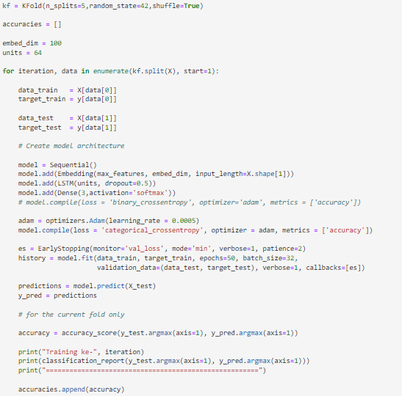
Modelling
RNN
LSTM

Slide 7
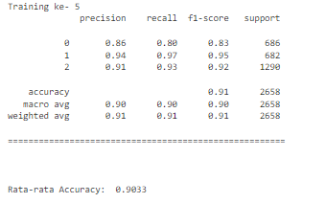
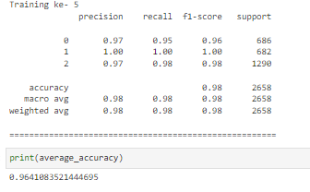
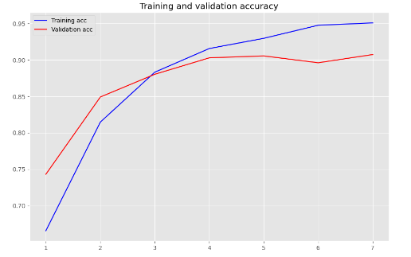
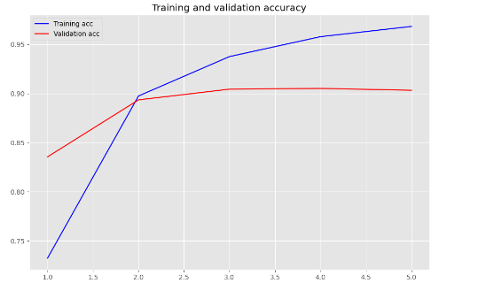
Model Evaluation
RNN
LSTM

Slide 8


THANK YOU

